Slide 1

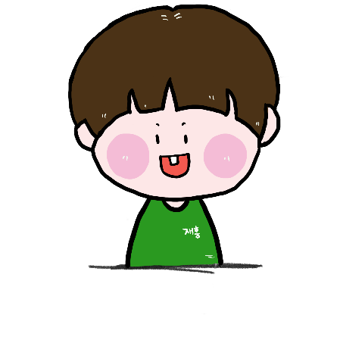
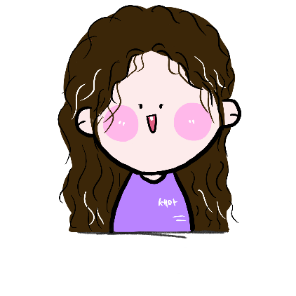
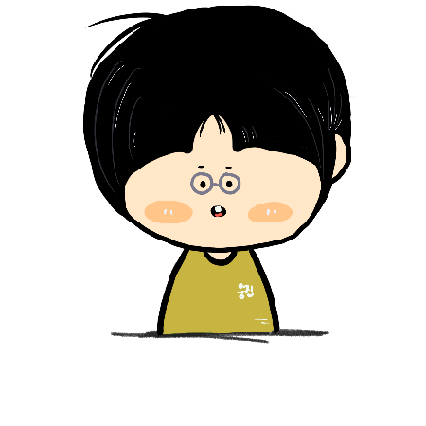
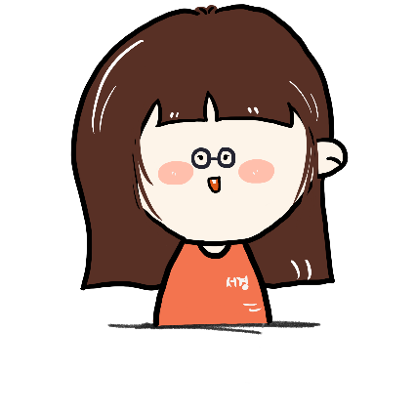
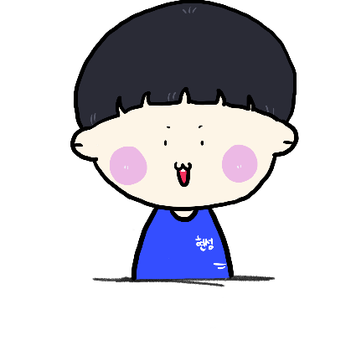
팀장
민재홍
부팀장
박세아
팀원
권웅진
팀원
김서경
팀원
오현성

Slide 2





실제 사용한걸로 텍스트 수정해서 쓰시면 됩니다
Bootstrap
Jquery
Backstretch
Javascript
Image

Slide 3

민재홍

Slide 4



Slide 7
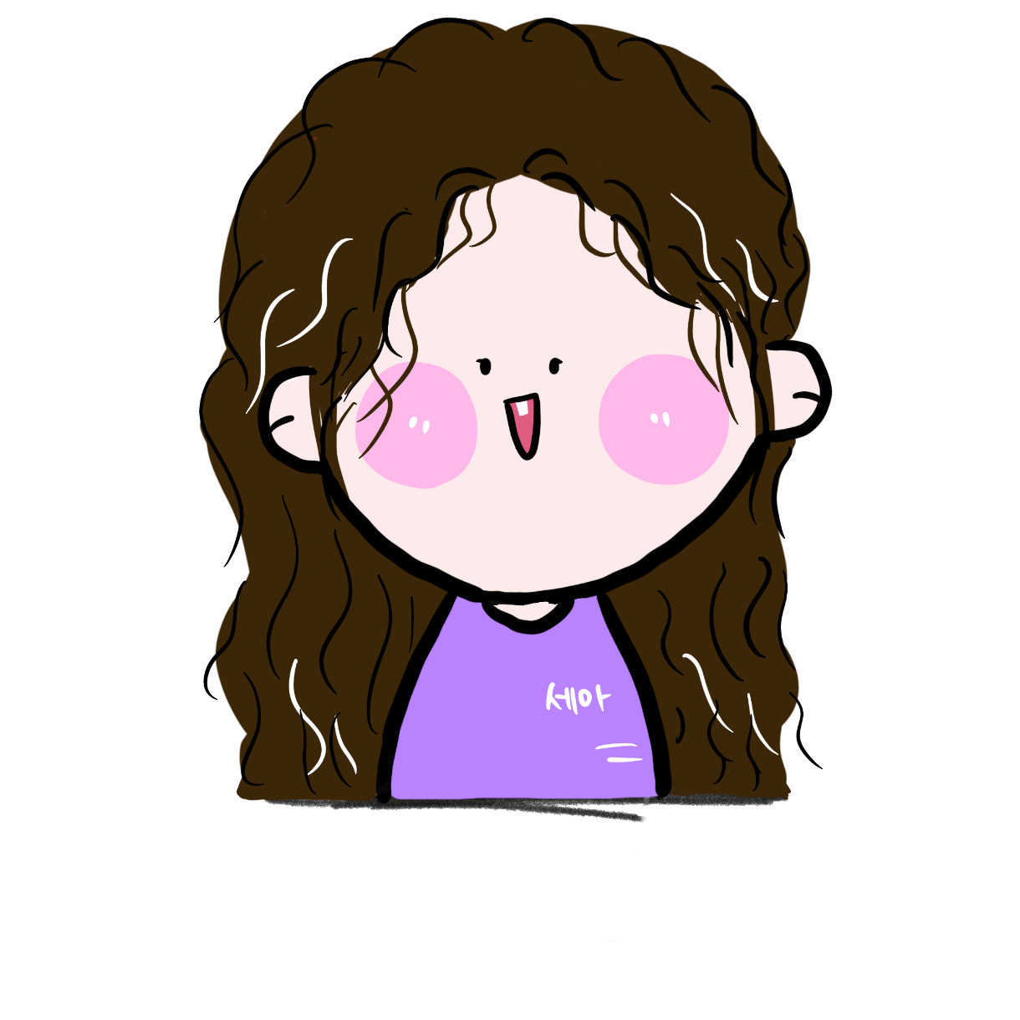
박세아

Slide 8



Slide 11

권웅진

Slide 12

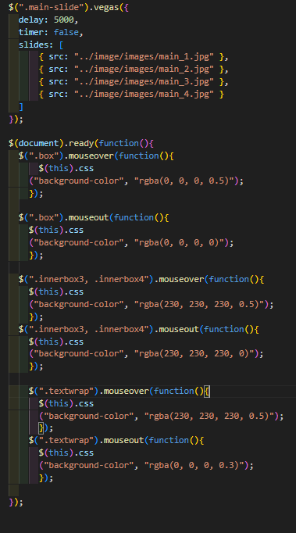
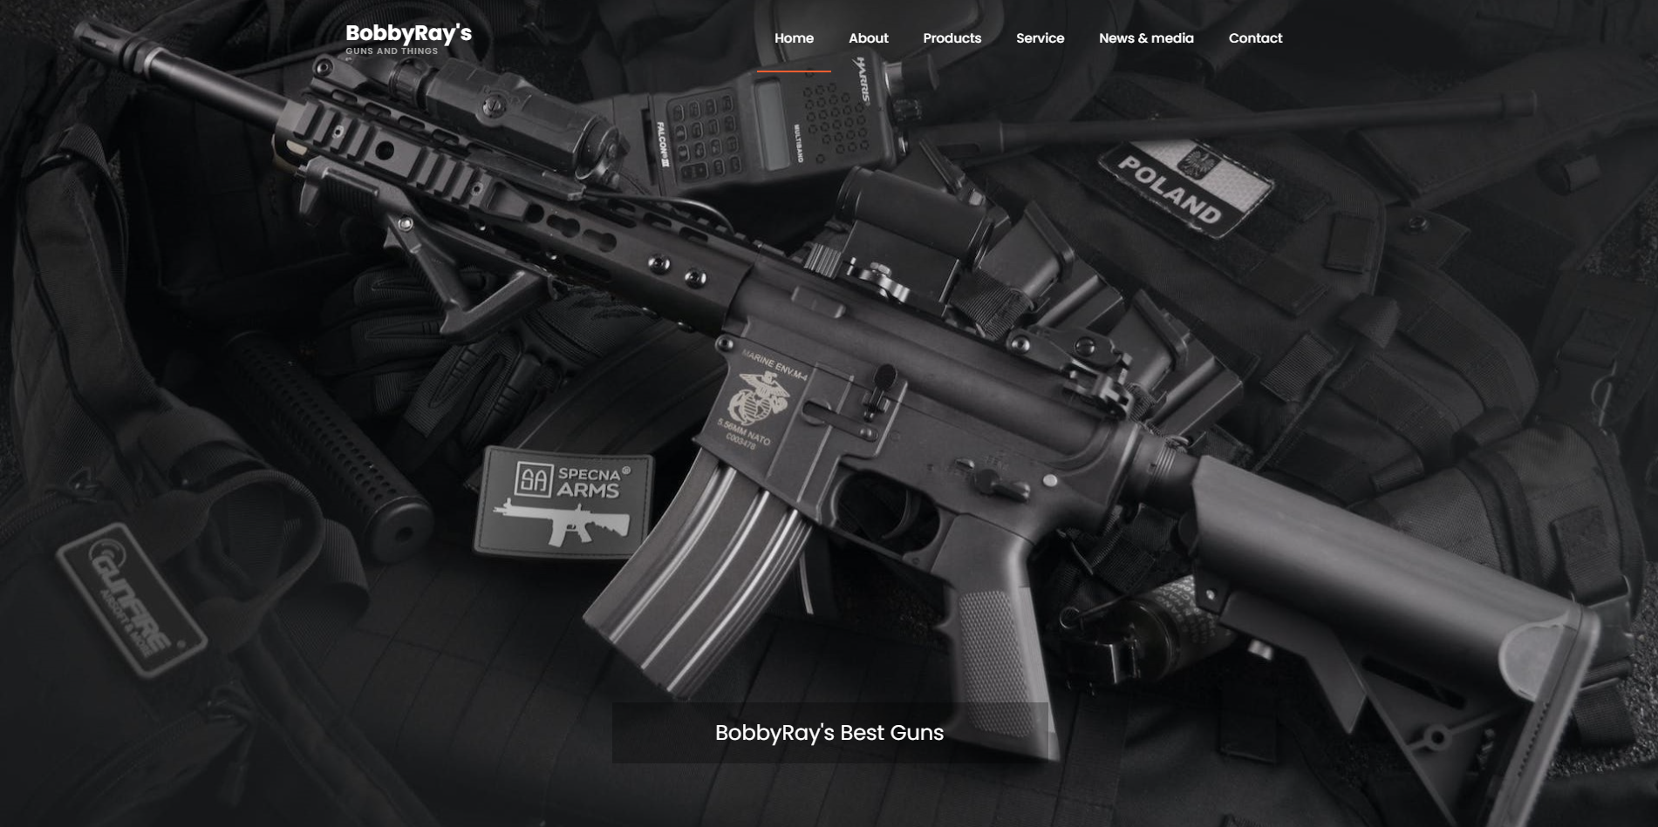
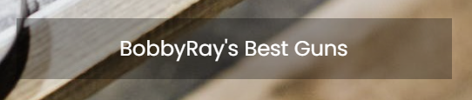
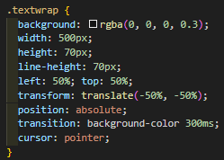
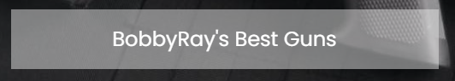
BobbyRay’s Guns and Things
JavaScript
Vegas.js를 이용해 슬라이드 구현
jQuery mouseover, mouseout을
이용해 css 변경 구현
css의 transition을 이용해
css 변경 시간을 설정

Slide 13
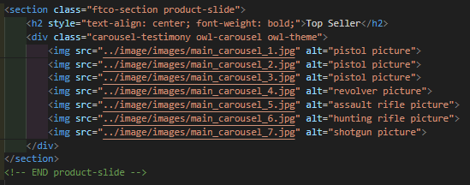
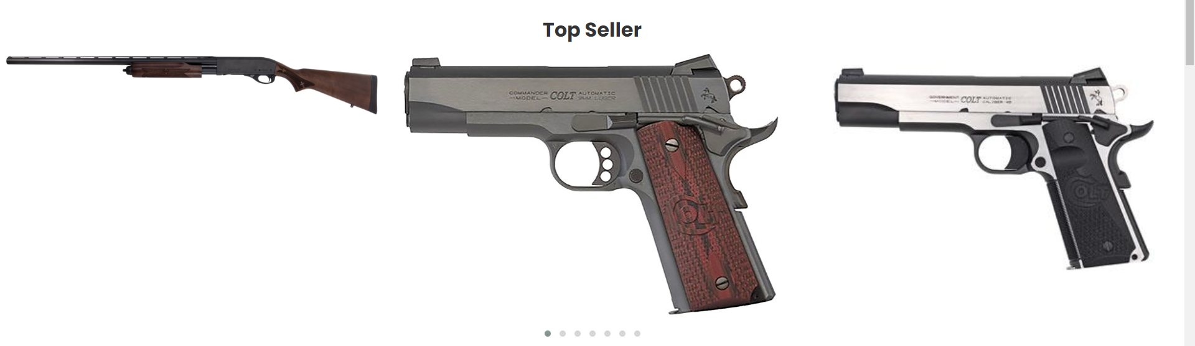
BobbyRay’s Guns and Things
Owl-carousel
Owl-carousel을 이용해
슬라이드 구현

Slide 14
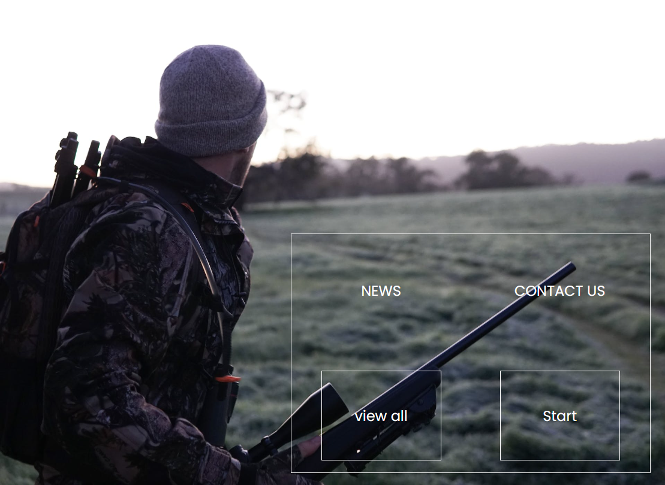
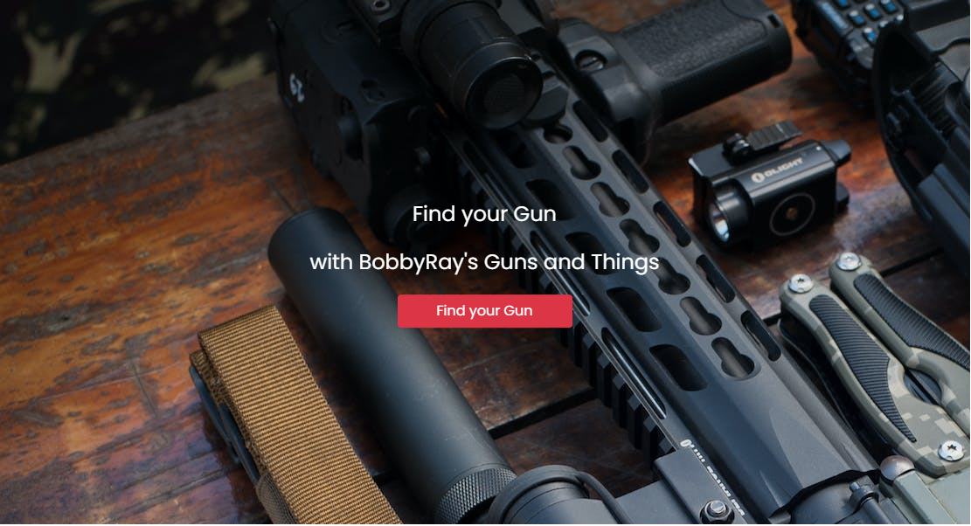
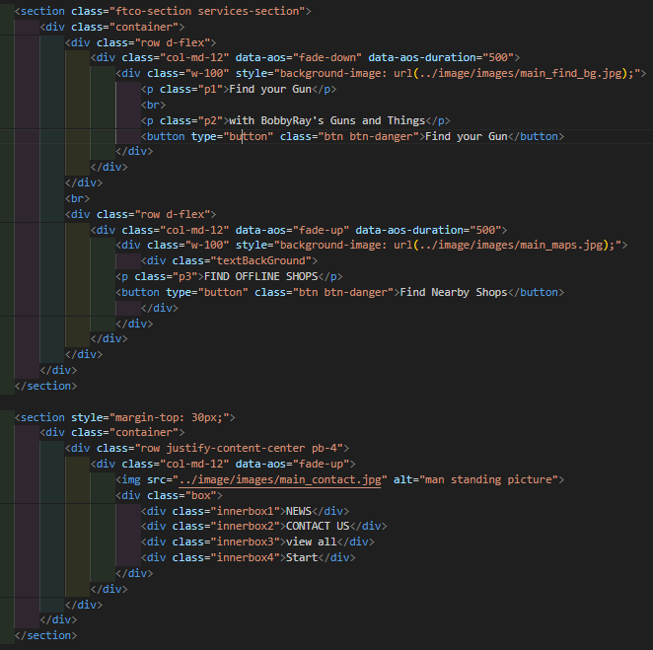
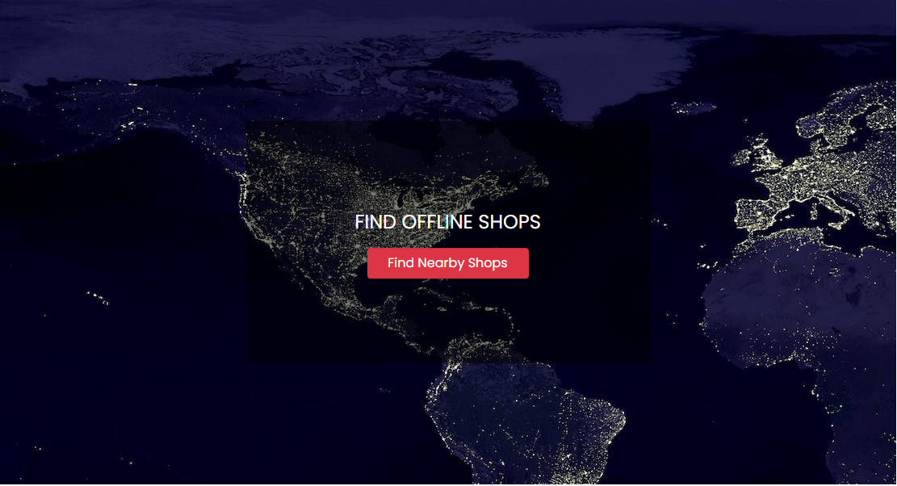
BobbyRay’s Guns and Things

Slide 15

김서경

Slide 16


Slide 19

오현성

Slide 20


